Slide 1
Тиждень психології в Южноукраїнській гімназії № 1

Slide 2
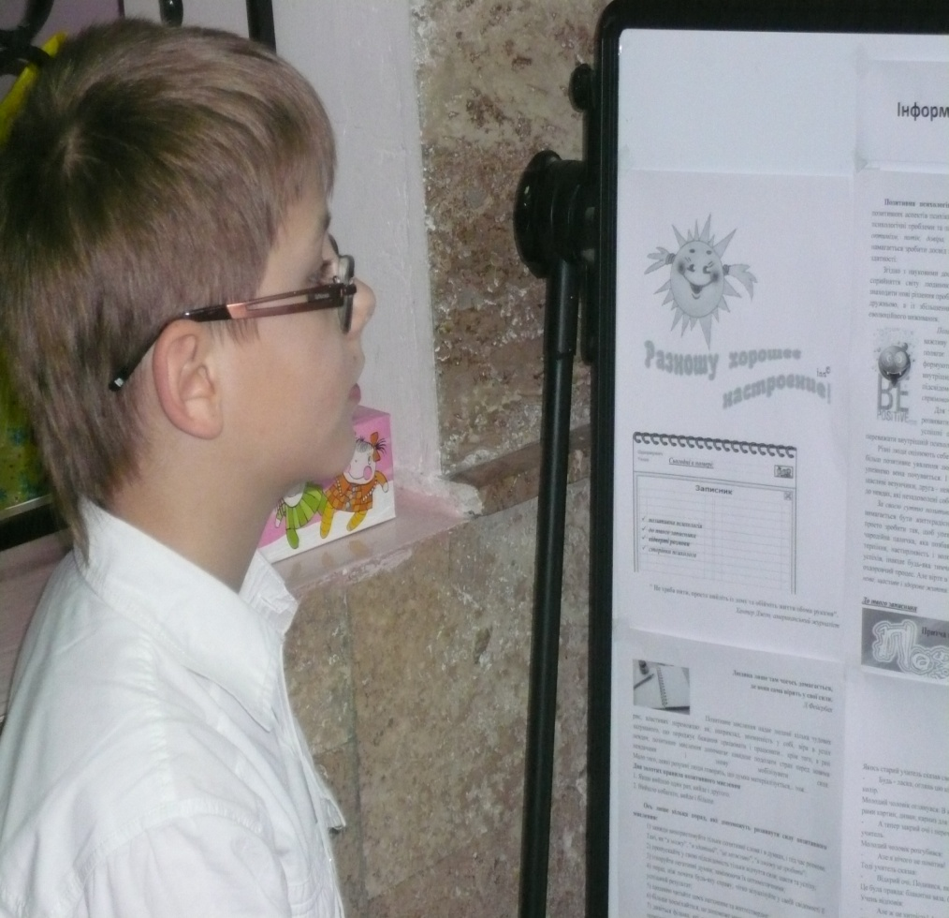
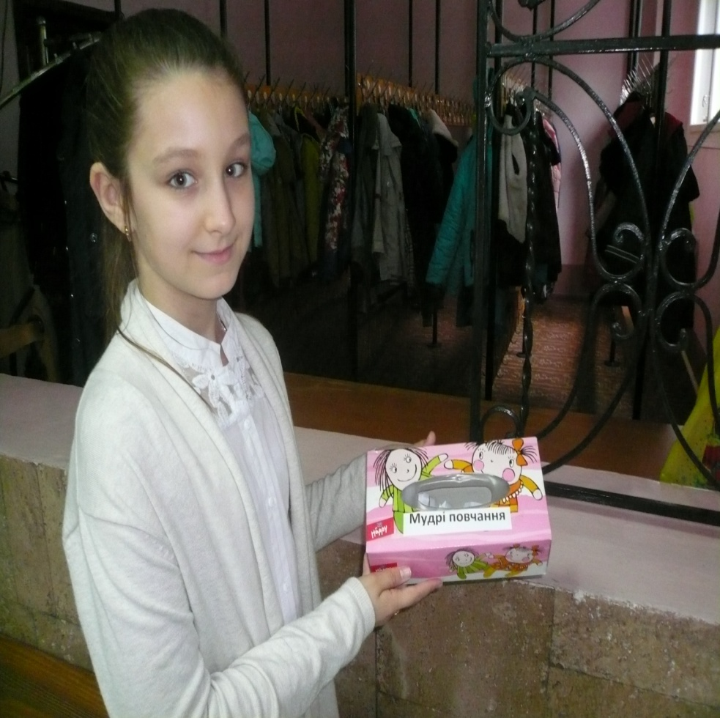
Понеділок 18.04.2016 Відкриття тижня психології
«Кожна людина – Всесвіт»
Інформаційно-пізнавальний вісник
“Це цікаво!”
Акція “Мудрі повчання”

Slide 3
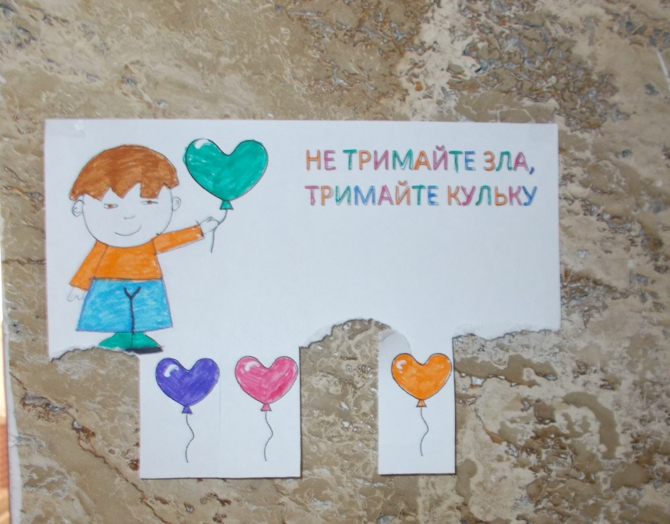
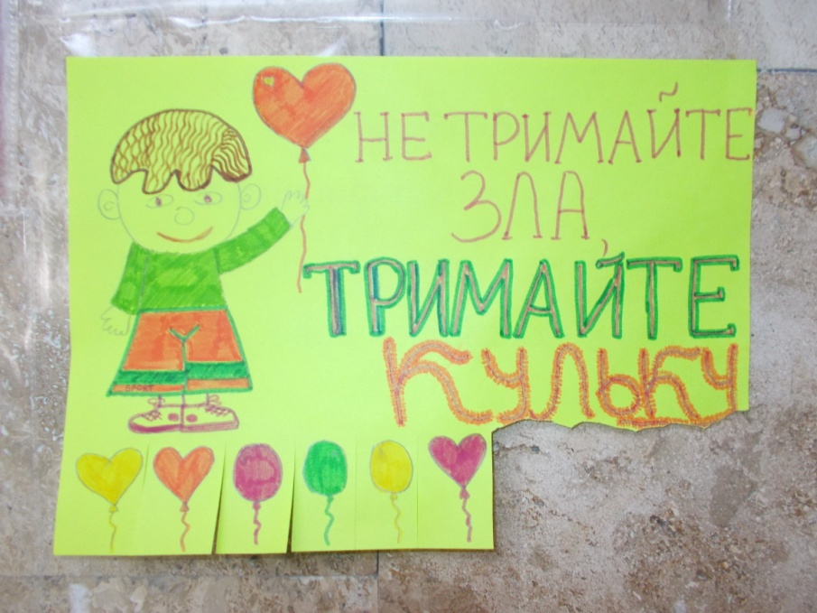
Акція “Тримайте кульки”

Slide 4
Гра “Пожирач неприємностей”

Slide 5
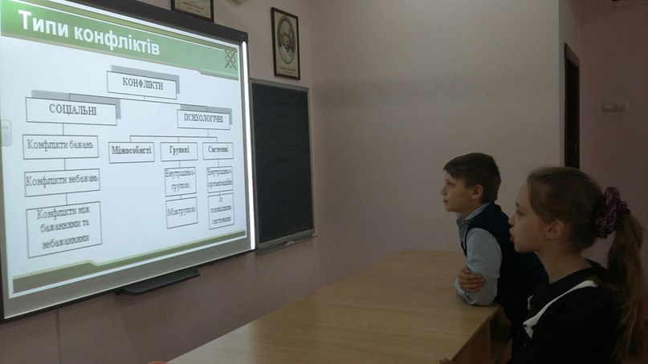
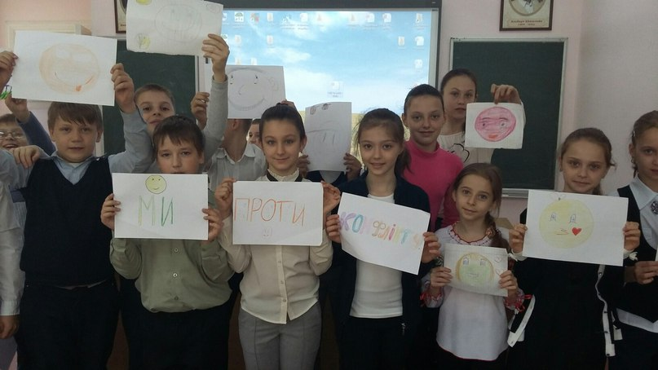
Вівторок 19.04.2016 День спілкування
Година спілкування “Поняття та види конфліктів,стилі їх вирішення ”(1(5)-Б) клас

Slide 6
Вівторок 19.04.2016 День спілкування Акція «Посмішка»(створення колажів) Учні 1(5)-В класу

Slide 7
Психологічна вправа “Паркан думок” (Учні гімназії)

Slide 8
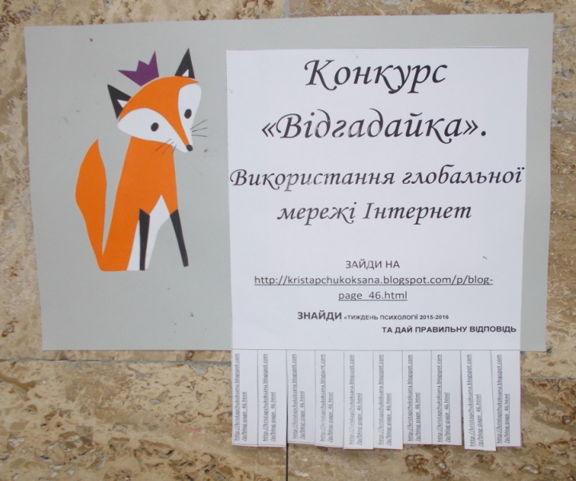
Конкурс “Відгадайка”

Slide 11
Середа 20. 04. 2016 Здоровим бути модно Пошта довіри, «Пожирач неприємностей»

Slide 12
Середа 20. 04.2016 Здоровим бути модно Навчально- профілактичний захід (учні 6(10)-7(11) класів)

Slide 14
Брейн-ринг до Всесвітнього дня боротьби з туберкульозом в рамках тижня психології (учні 5(9) А, Б класів)

Slide 15
Гра “Слідопити”

Slide 16
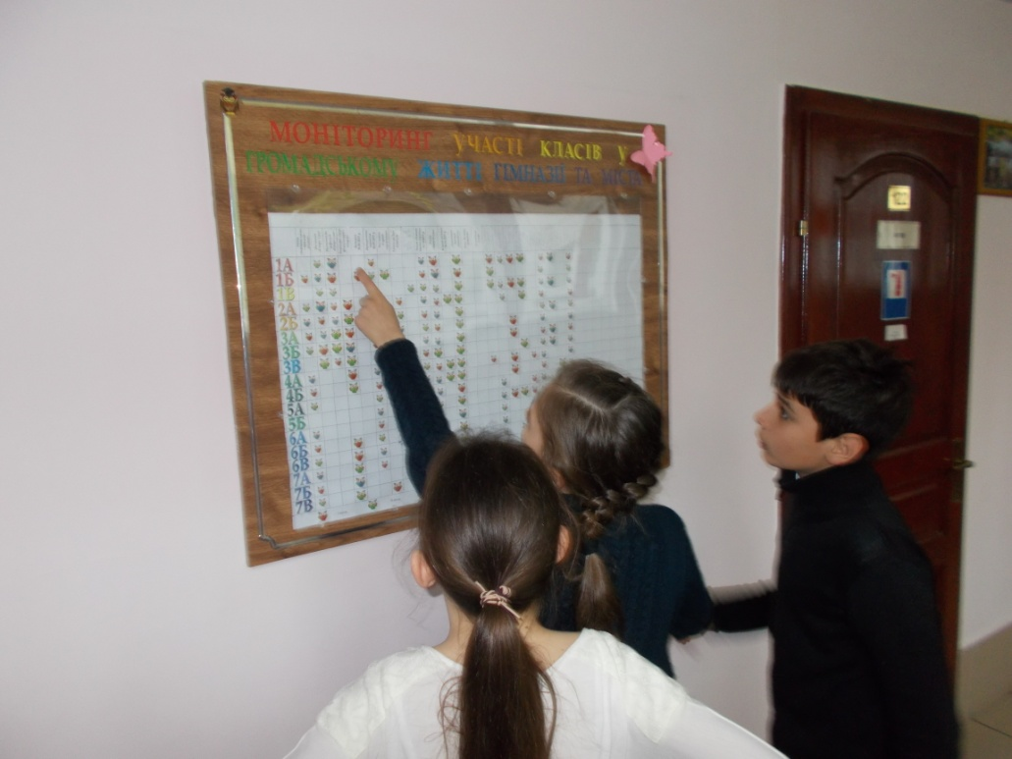

Slide 17
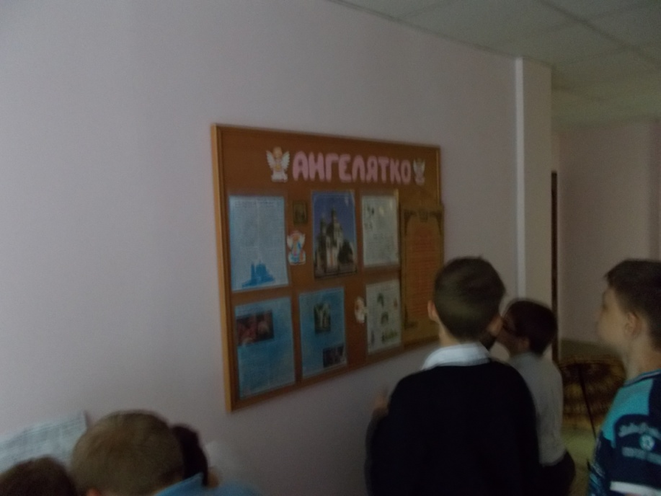

Slide 18
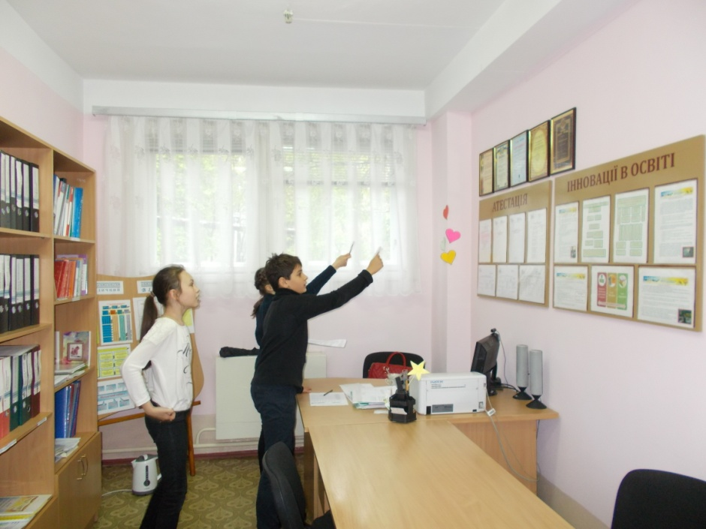

Slide 19
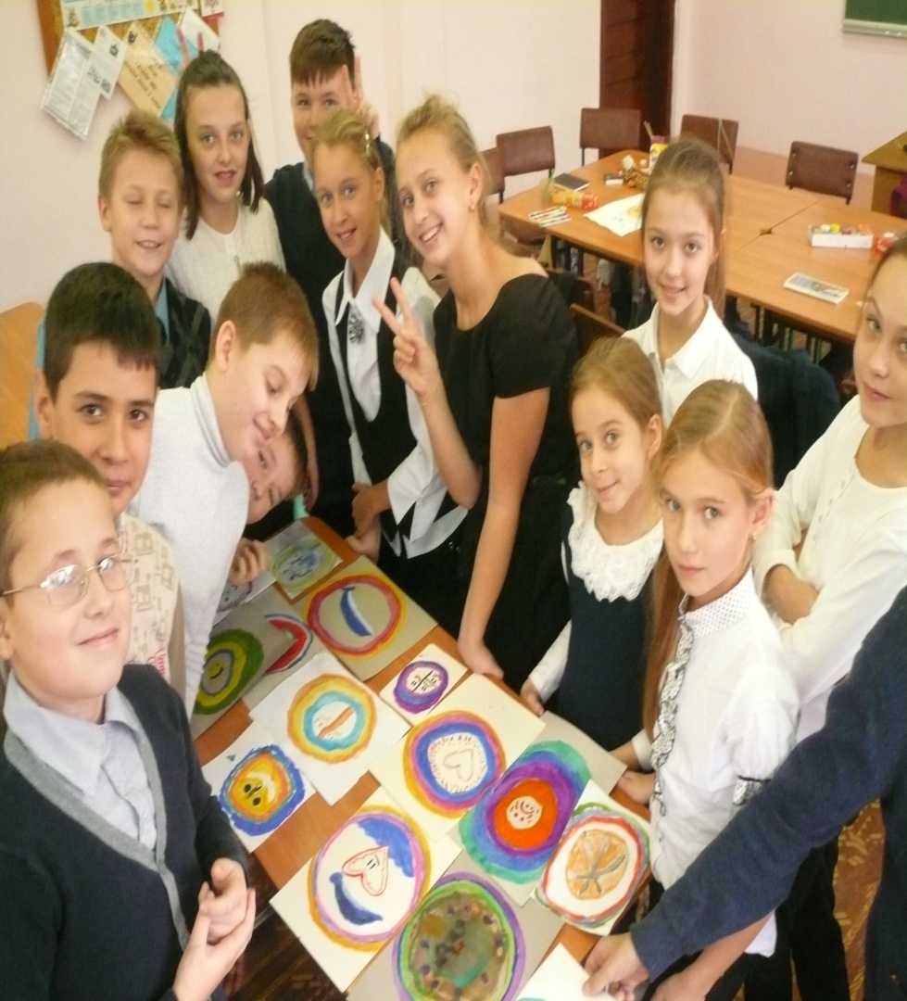
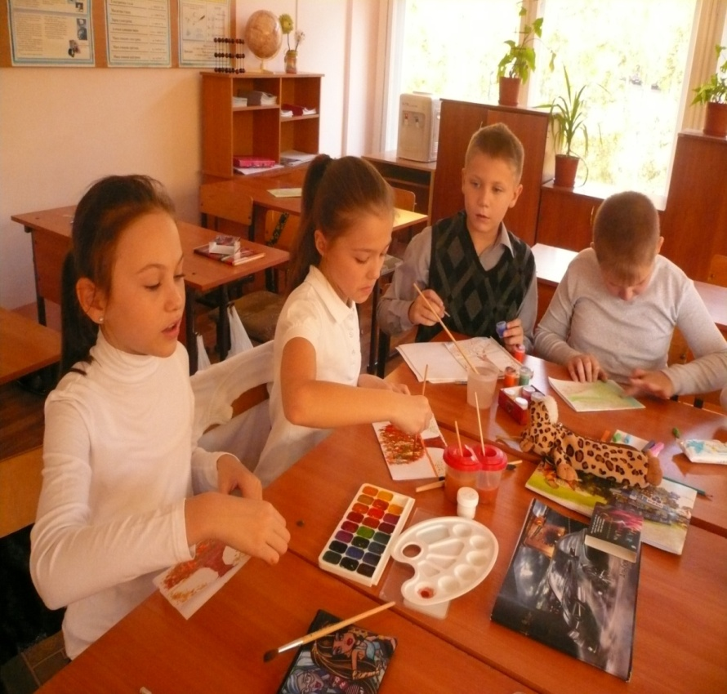
Четвер 21.04.16 День творчості

Slide 20
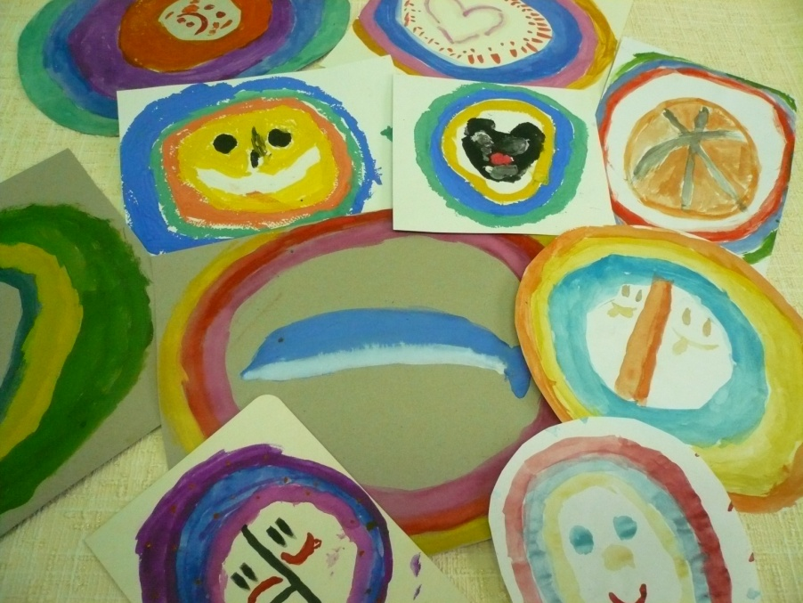
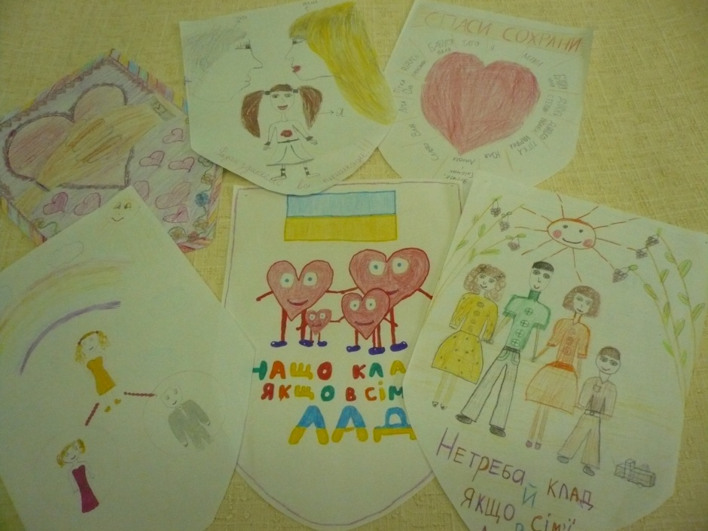

Slide 21
Конкурс “Газетна історія”

Slide 22
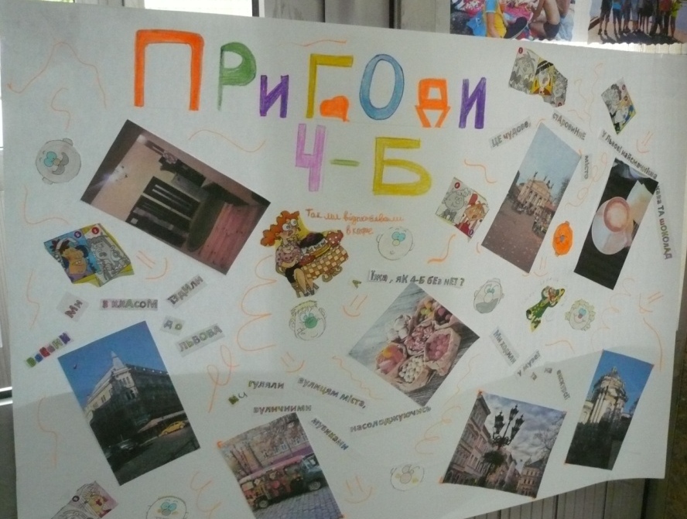

Slide 23
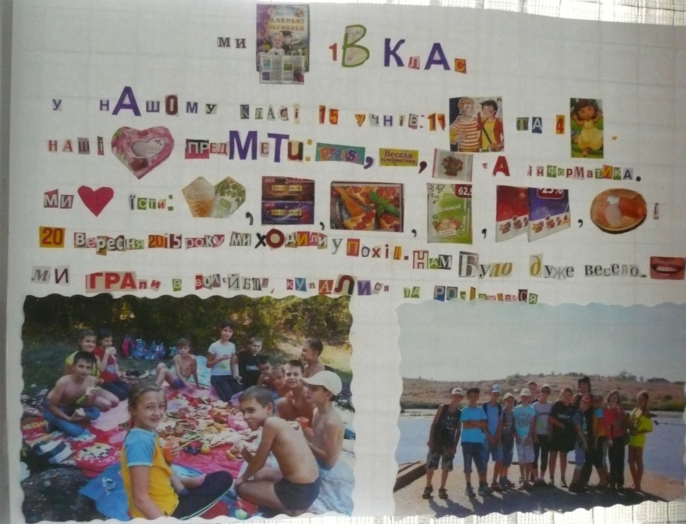

Slide 25
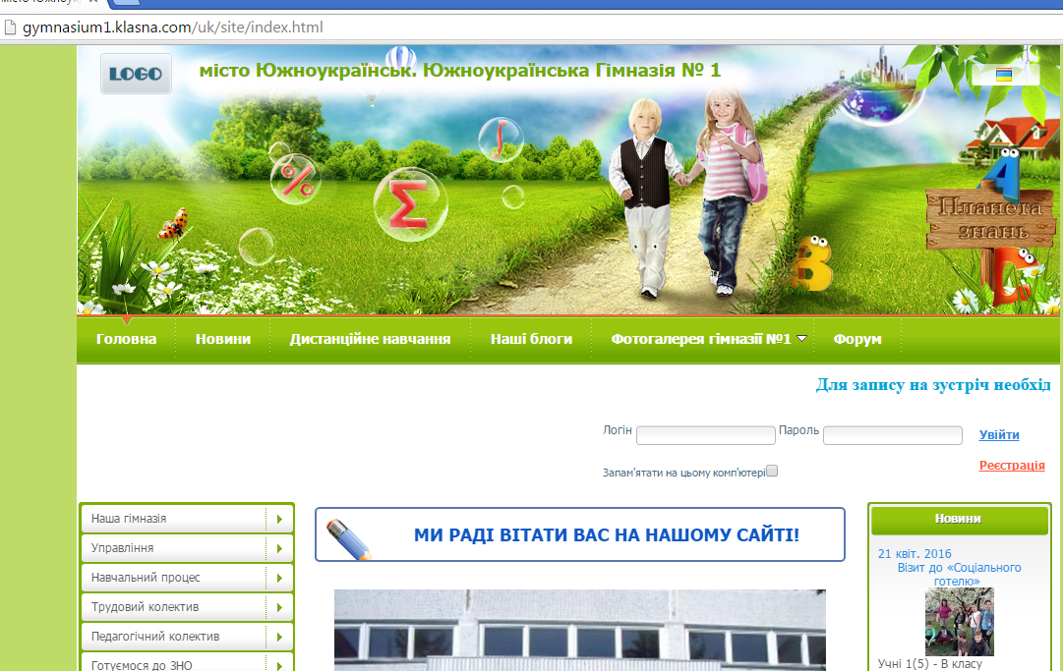
Розміщення інформації на сайті закладу про проведення тижня психології

Slide 26
НАГОРОДЖЕННЯ. ЛІНІЙКА 25.04.2016

